Slide 1
Noliktavu un to saturošo objektu datu uzskaites sistēma
Dāvis Dābols
2022

Slide 2
Uzdevuma nostādne
Izveidot noliktavu pārvaldes sistēmu maza izmēra kompānijām
Daudzas kompānijas nevar atļauties personīgas sistēmas
Tai jābūt viegli uzstādāmai un saprotamai

Slide 3
Izmantotās izstrādes tehnoloģijas
.NET - mājaslapas un API izstrādei
Android Studio – Android lietotnes izstrādei
Azure - mājaslapas, API un datu bāzes hostingam
C# un Kotlin programmēšanas valodas

Slide 4
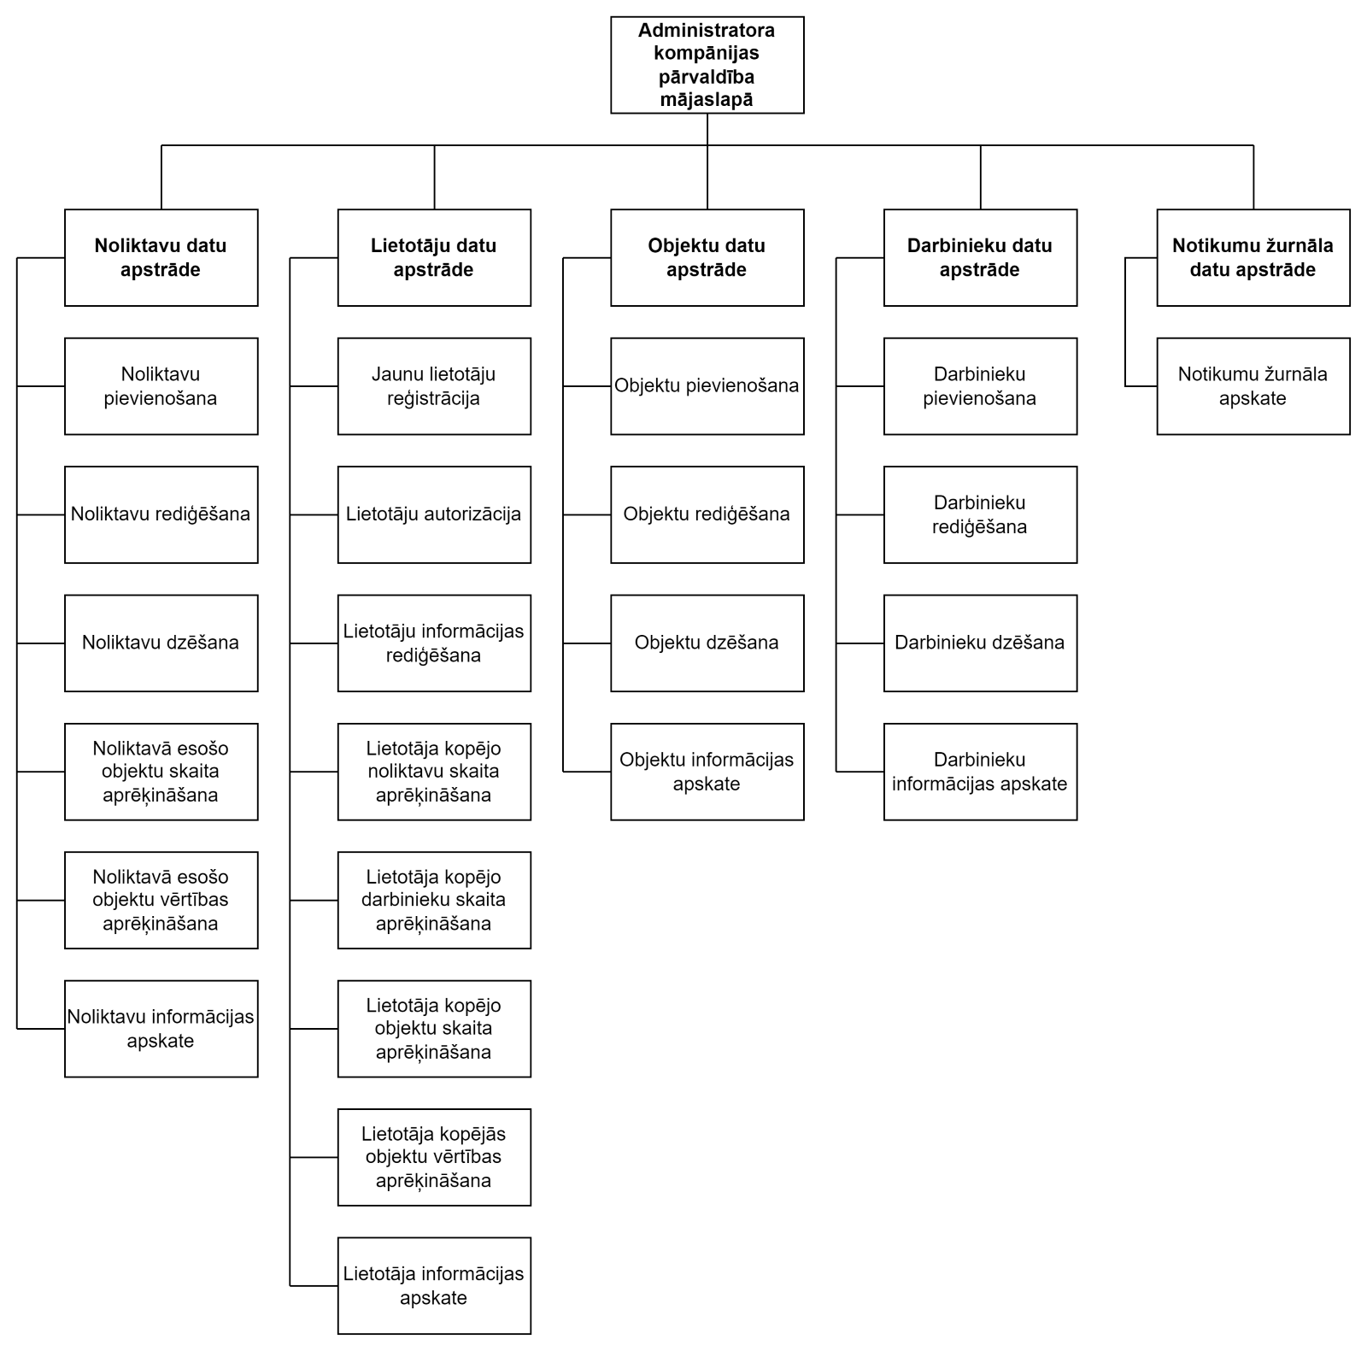
Funkcionālās dekompozīcijas diagramma

Slide 5
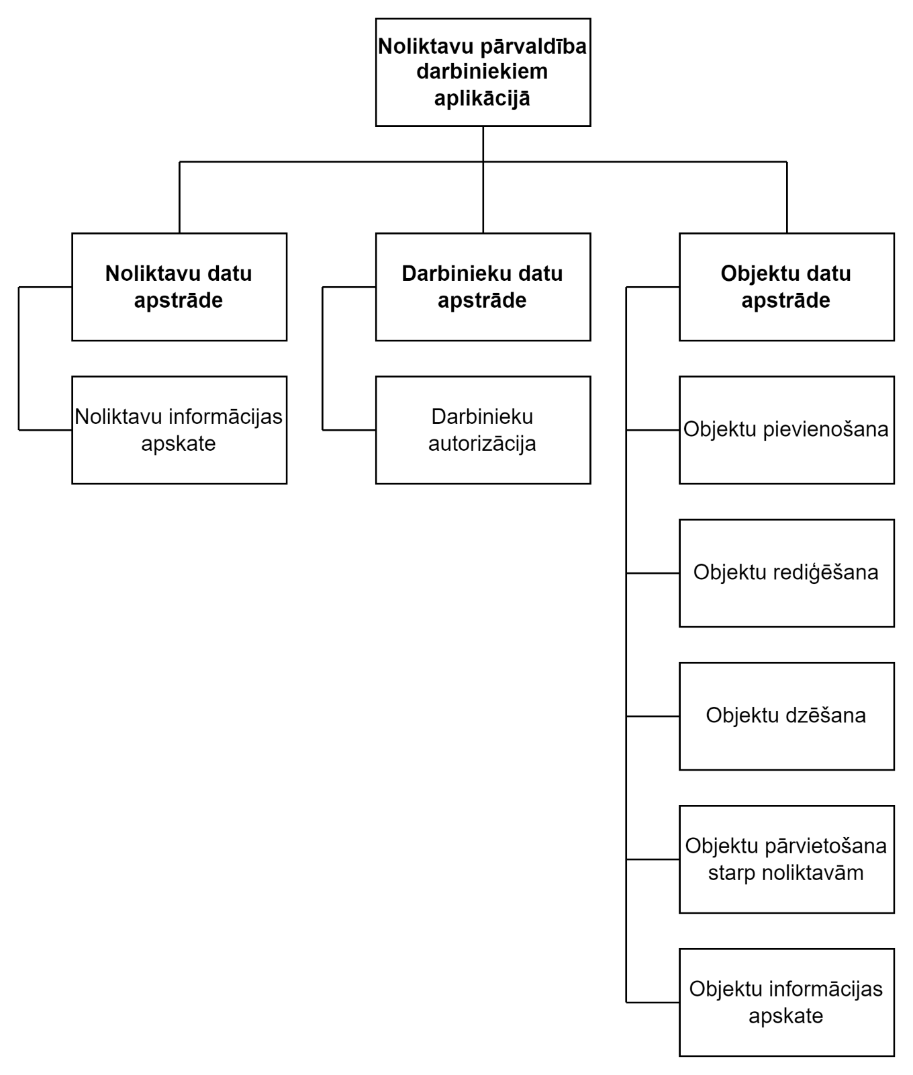
Funkcionālās dekompozīcijas diagramma

Slide 6
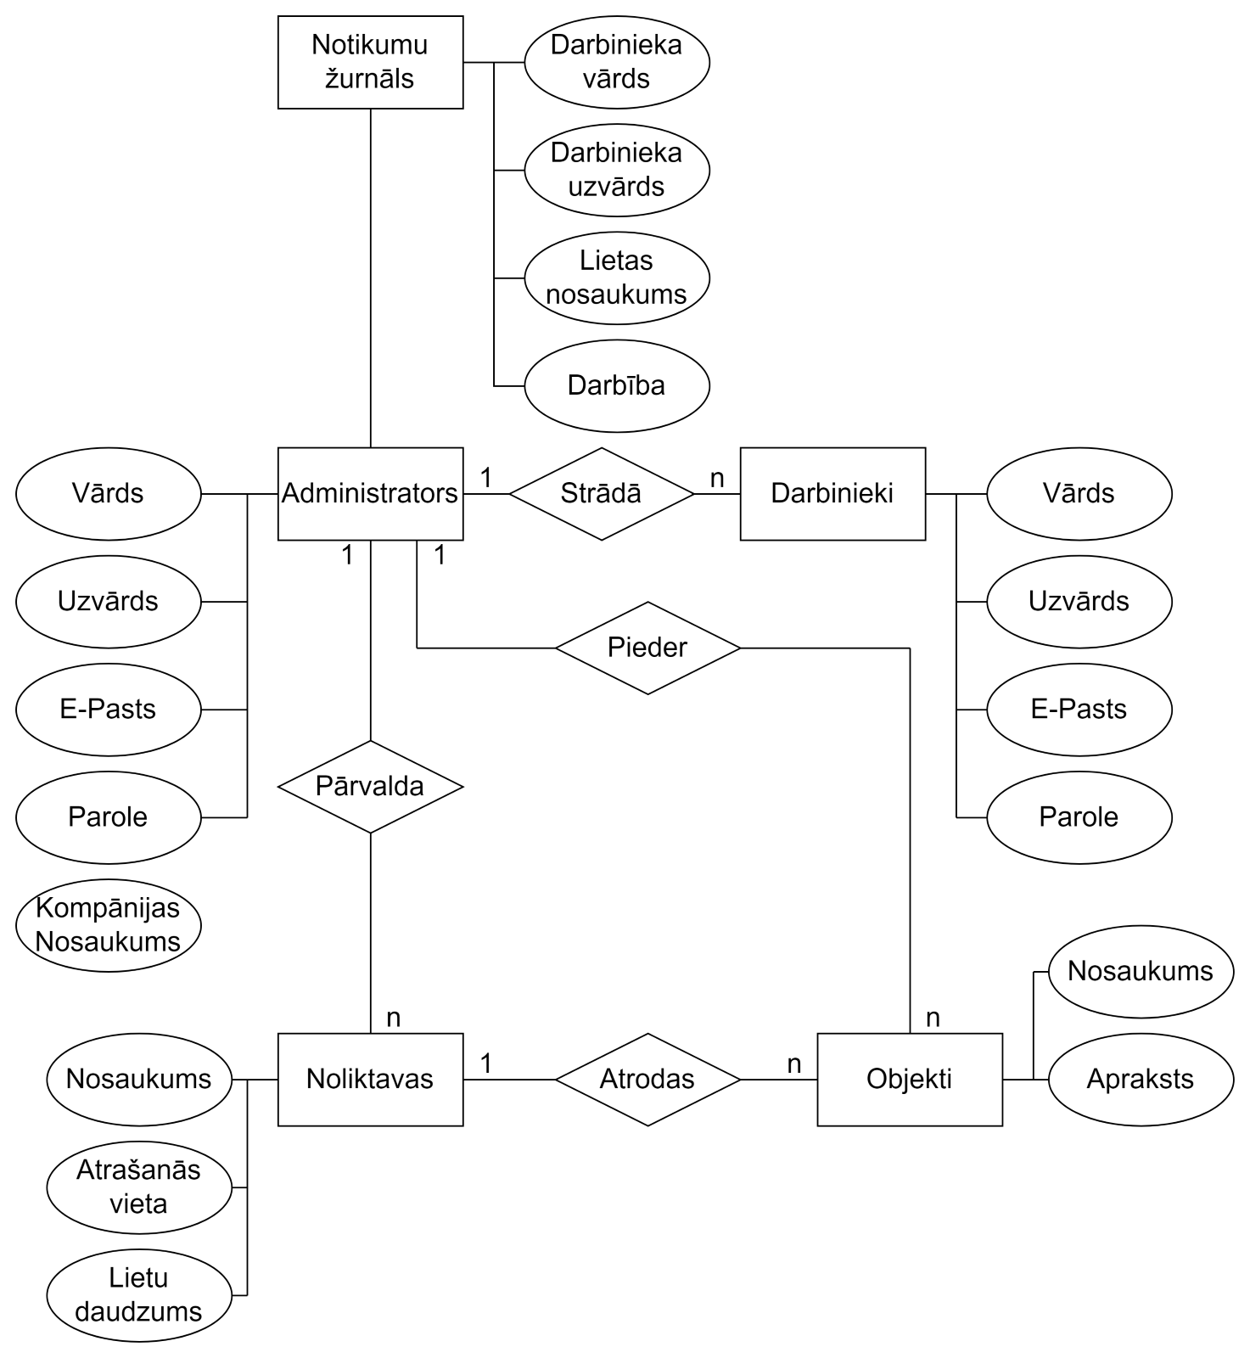
ER Diagramma

Slide 7
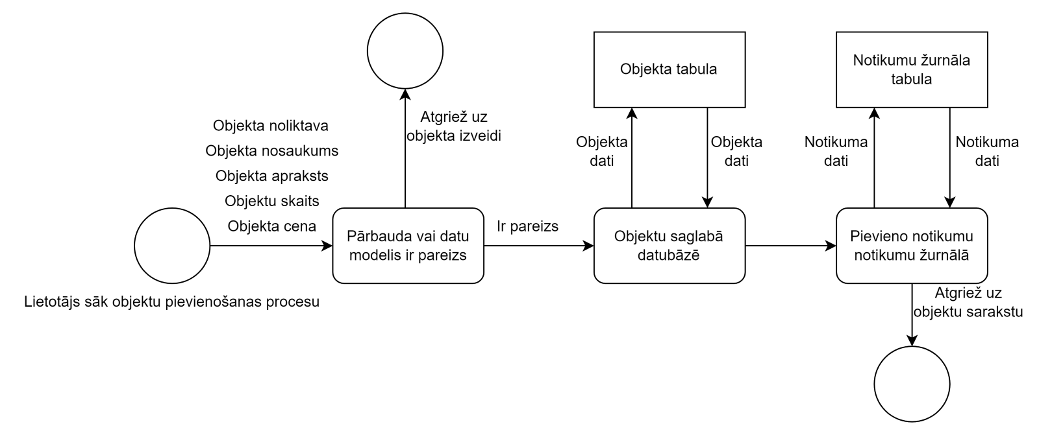
Datu plūsmu diagramma Objekta pievienošana

Slide 8
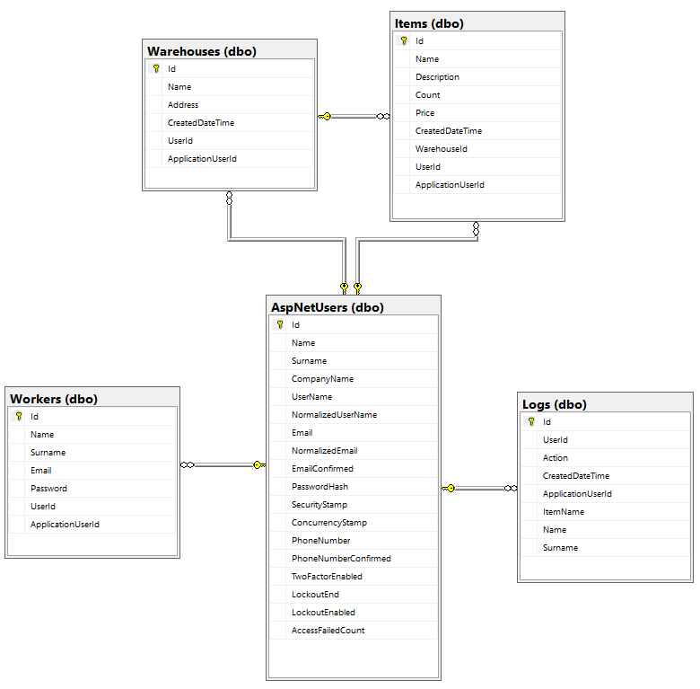
Tabulu saišu shēma

Slide 9
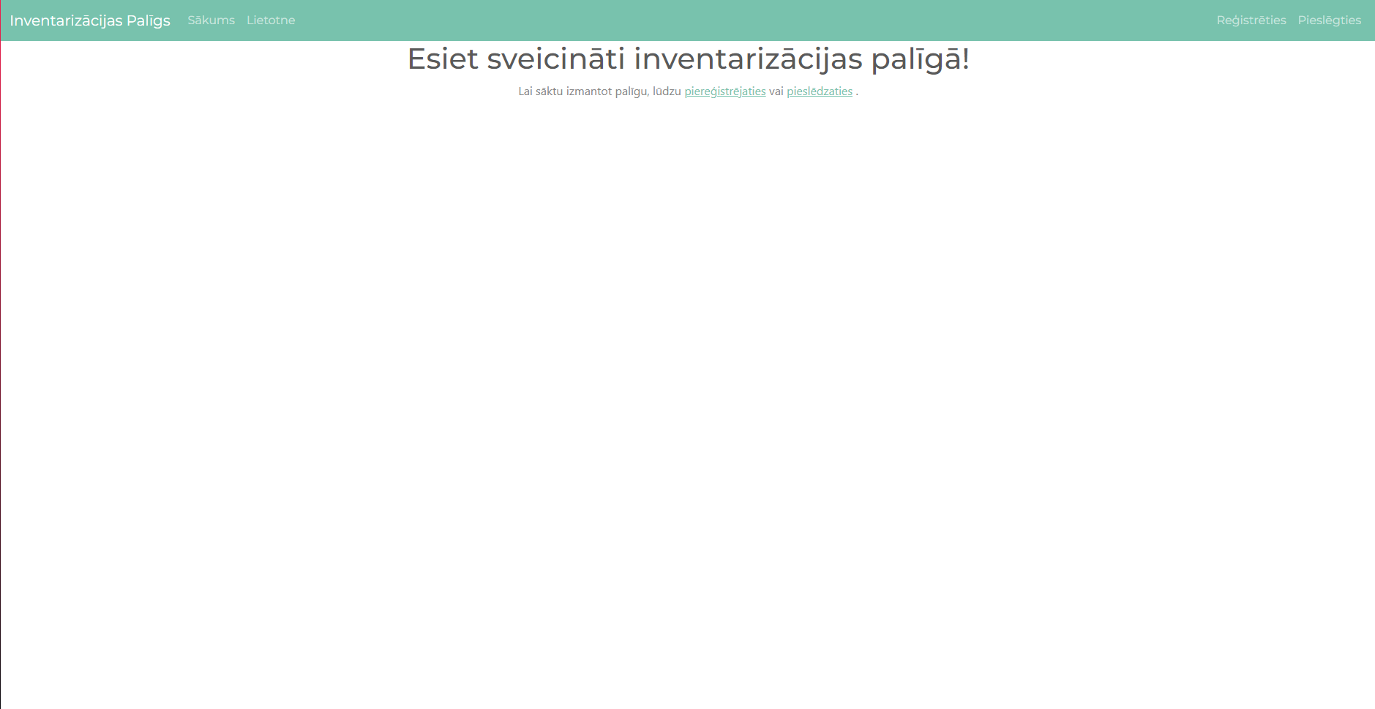
Galvenā lapa

Slide 10
Paldies par uzmanību!

